Slide 1
Bureau du forestier en chef
Formation FMT
Introduction à l’utilisation de l’API FMT en R et Python
Auteur : Bruno Forest, ing.f.
Collaborateur : Guillaume Cyr, ing.f.
Date : 14 octobre 2021

Slide 2
FMT – Un outil de planification forestière

Slide 3
Forest Management Tool (FMT)
FMT est une librairie orientée objet en C++ de type logiciel libre pour l'aménagement forestier. Elle permet notamment :
d’interpréter des modèles de planification forestière basés sur les fichiers Woodstock;
de manipuler des modèles de planification forestière;
de générer des solution.
FMT peut être utilisé directement en C++, en Python ou en R.
gcyr/FMT: Forest Management Tool a C++ library for forest planning. (github.com)
Notes:
La programmation orientée objet (POO), ou programmation par objet, est un paradigme de programmation informatique. Elle consiste en la définition et l'interaction de briques logicielles appelées objets ; un objet représente un concept, une idée ou toute entité du monde physique, comme une voiture, une personne ou encore une page d'un livre. Il possède une structure interne et un comportement, et il sait interagir avec ses pairs. Il s'agit donc de représenter ces objets et leurs relations ; l'interaction entre les objets via leurs relations permet de concevoir et réaliser les fonctionnalités attendues, de mieux résoudre le ou les problèmes. Dès lors, l'étape de modélisation revêt une importance majeure et nécessaire pour la POO. C'est elle qui permet de transcrire les éléments du réel sous forme virtuelle.

Slide 4
Caractéristique de FMT
Compile sous Windows :
Visual Studio 2017
MSYS2 (g++ >4.9)
Cygwin (g++ >4.9)
Principales utilisations :
Interprétation de modèles Woodstock
Simulation
Optimisation / Ré-optimisation
Replanification (à l’aide d’événements stochastiques)
Résolution d’heuristiques d’agrégation et de planification de bloc de récoltes (BFECopt)
Interface de programmation
(C++11)
Python2
Cran R
Python3

Slide 5
Une brève histoire de FMT
Les débuts (2017) :
Comme les modèles Woodstock sont à la base de notre travail, il y avait un besoin d’avoir du code réutilisable permettant la lecture et l’interprétation des fichiers Woodstock.
GCBM et FMT (2018) :
Pour permettre la quantification du Carbone de solutions de modèles d’optimisation spatialement référencé, un outil de spatialisation était nécessaire.
Fonctionnalités supplémentaires pour les modèles d’optimisation spatialement référencé (2019-aujourd’hui) :
Modèle de planification forestière de type III
Replanification
Génération de outputs à partir des modèles existants
Heuristiques d’agrégation et de planification de blocs de récoltes
Et bien d’autres choses !

Slide 6
Développements en cours
Interface d’utilisateur pour certaines fonctionnalités utiles aux analystes du BFEC et pour l’utilisation conjointe de GCBM et FMT
En partenariat avec des programmeurs de la région 02.
Optimisation spatialement explicite
Un projet a permis de mettre la base de ce que pourrait être l’optimisation spatialement explicite dans FMT en utilisant le recuit simulé, mais il reste des développements à faire pour avoir un résultat satisfaisant.
Replanification spatialement explicite
Suite de la replanification spatialement référencé qui pourrait potentiellement utilisé l’optimisation spatialement explicite pour la résolution du modèle tactique.
Écriture des outputs de modèles existants en se basant sur les fichiers de solution
Projet de diffusion avec Carlo Lupi.

Slide 7
Doxygen
Un bon moyen de comprendre la structure et les différentes classes de FMT.
Pour le BFEC dispo ici en format HTML :
FMT: Class List
Sinon, voir Github pour la générer à partir du code :
gcyr/FMT: Forest Management Tool a C++ library for forest planning. (github.com)

Slide 8
Installation et utilisation R
En R pour installer le package, entrez la commande suivante :
install.packages("T:/Donnees/02_Courant/07_Outil_moyen_methode/01_Entretien_developpement/ 09_FMT/Windows/x64/R4/patchmosek/FMT_0.9.tar.gz", repos=NULL, INSTALL_opts = "--no-multiarch")
Ensuite, pour appeler le package, vous n’avez qu’à importer FMT dans vos script en entrant :
library(FMT)
Notes:
Seulement pour le FEC parce que Guillaume compile et mets à jour des versions sur Artémis.
Pour utilisation avec Mosek :
install.packages("T:/Donnees/02_Courant/07_Outil_moyen_methode/01_Entretien_developpement/09_FMT/Windows/x64/R4/patchmosek/FMT_0.9.tar.gz", repos=NULL, INSTALL_opts = "--no-multiarch")
Pour utilisation sans Mosek ? :
"T:/Donnees/02_Courant/07_Outil_moyen_methode/01_Entretien_developpement/09_FMT/Windows/x64/R4/FMT_0.9.tar.gz"

Slide 9
Installation et utilisation Python
Pour utiliser FMT avec Python sur un poste du BFEC, vous devez ajouter le chemin menant au fichier .pyd de FMT au début du script :
import sys
sys.path.append("T:/Donnees/02_Courant/07_Outil_moyen_methode/01_Entretien_developpement/ 09_FMT/Windows/x64/Python3")
import FMT
Notes:
Seulement pour le FEC parce que Guillaume compile et mets à jour des versions sur Artémis.

Slide 10
Principaux usages de FMT
FMT est composé de plusieurs namespaces qui regroupe plusieurs classes. Voici les principaux namespaces dans lesquels on retrouve les classes utilisées pour manipuler et solutionner des modèles :
Parser : Regroupe les classes utilisées pour la lecture/écriture et l’interprétation des fichiers nécessaire pour l’utilisation de modèles.
Models : Regroupe les classes permettant la manipulation et la résolution de modèles.
Spatial : Regroupe les classes nécessaire à la planification spatialement explicite.
Heuristics : Regroupe les classes utilisés pour la résolution d’heuristiques d’agrégations et de planification de bloc de récoltes (BFECopt).
Version : Contient les informations et caractéristiques avec lesquelles FMT a été construit.

Slide 11
Avant toute chose, FMT un interpréteur
Le namespace Parser contient deux classes importantes pour l’interprétation de modèles :
FMTareaparser : Permet la lecture/écriture de fichiers matriciels et vectoriels utilisés pour les opérations spatiales de FMT. Certaines fonctions permettent aussi la transformation entre le format vectoriel et matriciel.
FMTmodelparser : Permet la lecture d’un modèle à l’aide de la fonction readproject() et l’écriture d’un modèle après manipulation avec la fonction write(). Cette classe utilise plusieurs autres classes permettant l’interprétation de fichiers WS pour retourner à l’utilisateur un modèle utilisable.
Notes:
Comme on peut le voir, les attributs de la classe que l’on peut interroger à l’aide de fonction ressemble étrangement aux différentes sections d’un modèle WS.

Slide 12
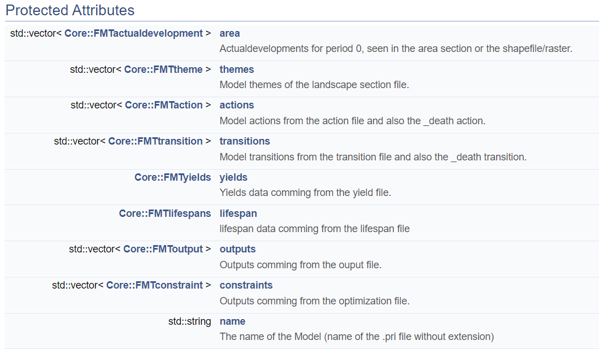
FMTmodel : un modèle pour les gouverner tous
La classe FMTmodel est à la base de FMT. Elle contient les informations provenant de l’interprétation des fichiers WS.
Notes:
Comme on peut le voir, les attributs de la classe que l’on peut interroger à l’aide de fonction ressemble étrangement aux différentes sections d’un modèle WS.

Slide 13
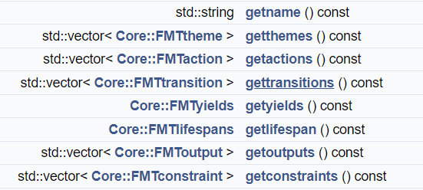
FMTmodel : un modèle pour les gouverner tous
Les attributs de la classes étant protégés, voici les principaux getter pour interroger le modèle :
Notes:
Comme on peut le voir, les attributs de la classe que l’on peut interroger à l’aide de fonction ressemble étrangement aux différentes sections d’un modèle WS.

Slide 14
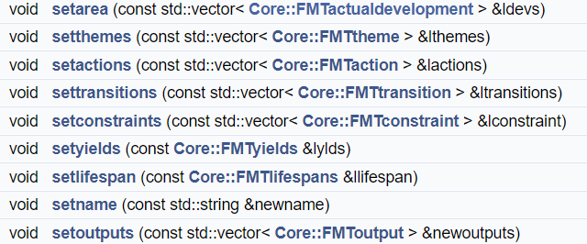
FMTmodel : un modèle pour les gouverner tous
Il est aussi possible pour l’utilisateur de modifier le modèle à l’aide de setter :
Notes:
Comme on peut le voir, les attributs de la classe que l’on peut interroger à l’aide de fonction ressemble étrangement aux différentes sections d’un modèle WS.

Slide 15
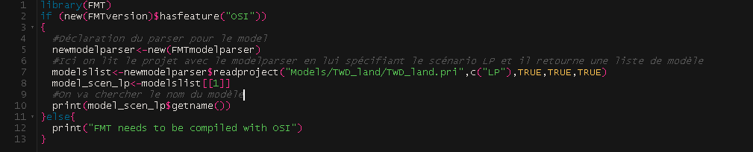
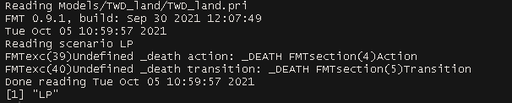
Lecture d’un modèle (R)
Code :
Sortie :
Notes:
Comme on peut le voir, les attributs de la classe que l’on peut interroger à l’aide de fonction ressemble étrangement aux différentes sections d’un modèle WS.
show(FMTmodelparser)->pour voir la doc
Pour l’instant, R n’apllique pas les valeurs par défault des fonctions. Il faut mettre toutes les arguments sinon la fonction ne marche pas et renvoi une erreur de fonction introuvable. Quand vous voyez dans la doc des valeurs par défault, il faut les mettre dans les fonctions. Ce qui n’est pas nécessairement le cas en python.

Slide 16
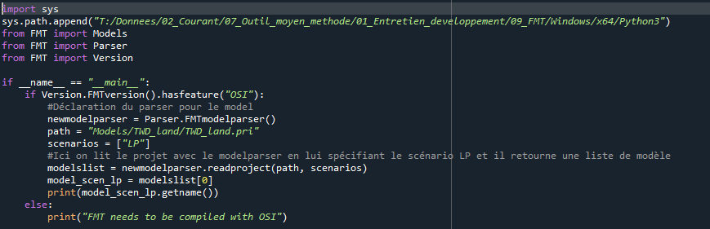
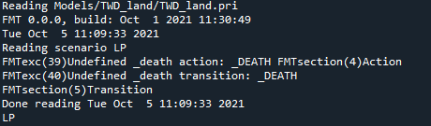
Lecture d’un modèle (Python)
Code :
Sortie :
Notes:
Comme on peut le voir, les attributs de la classe que l’on peut interroger à l’aide de fonction ressemble étrangement aux différentes sections d’un modèle WS.

Slide 17
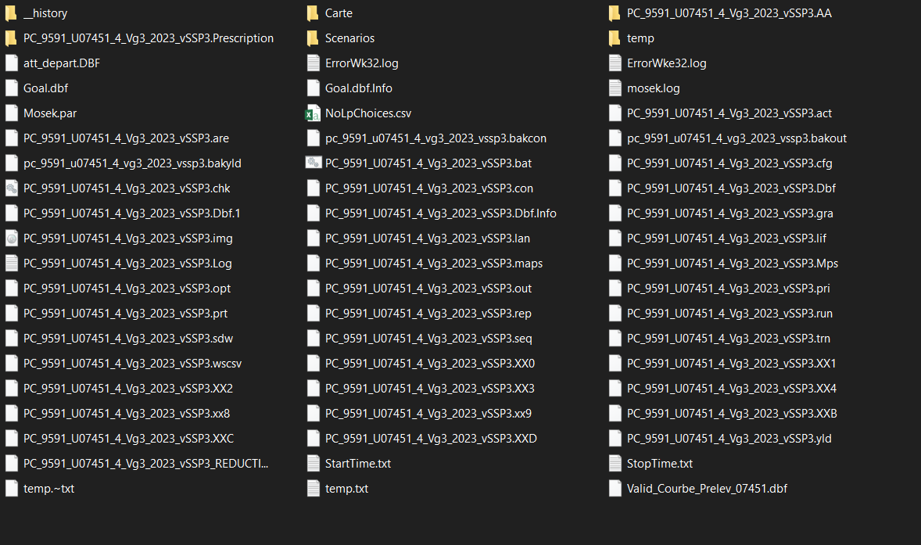
Concrètement
FMTmodel
*Selon le scénario voulu
Notes:
La programmation orientée objet (POO), ou programmation par objet, est un paradigme de programmation informatique. Elle consiste en la définition et l'interaction de briques logicielles appelées objets ; un objet représente un concept, une idée ou toute entité du monde physique, comme une voiture, une personne ou encore une page d'un livre. Il possède une structure interne et un comportement, et il sait interagir avec ses pairs. Il s'agit donc de représenter ces objets et leurs relations ; l'interaction entre les objets via leurs relations permet de concevoir et réaliser les fonctionnalités attendues, de mieux résoudre le ou les problèmes. Dès lors, l'étape de modélisation revêt une importance majeure et nécessaire pour la POO. C'est elle qui permet de transcrire les éléments du réel sous forme virtuelle.

Slide 18
Namespace Core
Ce namespace contient tous les éléments que FMT utilise en dessous du capot pour faire fonctionner les modèles.
On retrouve des classes représentants les éléments que l’on retrouve dans un modèle WS et plusieurs autres classes. Par exemple :
FMTaction => L’équivalent d’une action
FMTtransition => L’équivalent d’une transition
FMTyields => L’équivalent de la section yields
FMToutputs => L’équivalent d’un output
FMTconstraints => L’équivalent d’une contrainte dans la section optimize y compris l’objectif.
Sauf exception, la majorité de ces classes on des fonctions publiques permettant d’interroger l’élément quand à son nom et sa représentation sous format string.
Notes:
La programmation orientée objet (POO), ou programmation par objet, est un paradigme de programmation informatique. Elle consiste en la définition et l'interaction de briques logicielles appelées objets ; un objet représente un concept, une idée ou toute entité du monde physique, comme une voiture, une personne ou encore une page d'un livre. Il possède une structure interne et un comportement, et il sait interagir avec ses pairs. Il s'agit donc de représenter ces objets et leurs relations ; l'interaction entre les objets via leurs relations permet de concevoir et réaliser les fonctionnalités attendues, de mieux résoudre le ou les problèmes. Dès lors, l'étape de modélisation revêt une importance majeure et nécessaire pour la POO. C'est elle qui permet de transcrire les éléments du réel sous forme virtuelle.

Slide 19
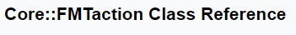
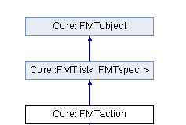
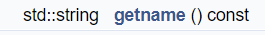
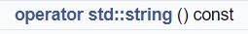
Namespace Core : FMTaction (exemple)
Pour connaître le nom de l’action :
Pour avoir la représentation string de l’action comme elle est écrit dans WS:
Notes:
La programmation orientée objet (POO), ou programmation par objet, est un paradigme de programmation informatique. Elle consiste en la définition et l'interaction de briques logicielles appelées objets ; un objet représente un concept, une idée ou toute entité du monde physique, comme une voiture, une personne ou encore une page d'un livre. Il possède une structure interne et un comportement, et il sait interagir avec ses pairs. Il s'agit donc de représenter ces objets et leurs relations ; l'interaction entre les objets via leurs relations permet de concevoir et réaliser les fonctionnalités attendues, de mieux résoudre le ou les problèmes. Dès lors, l'étape de modélisation revêt une importance majeure et nécessaire pour la POO. C'est elle qui permet de transcrire les éléments du réel sous forme virtuelle.

Slide 20
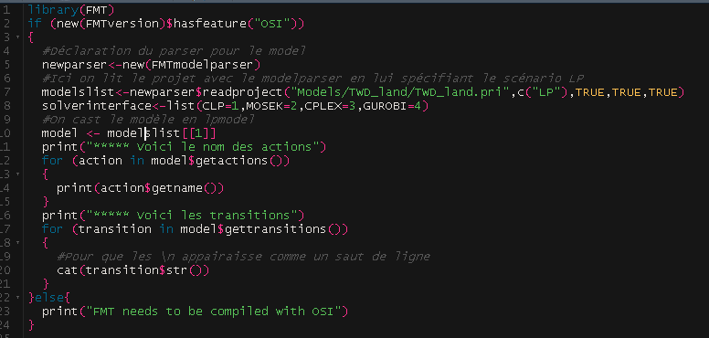
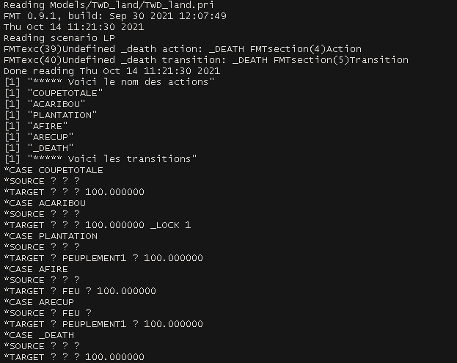
Namespace Core : Exemple
Code :
Sortie :
Notes:
La programmation orientée objet (POO), ou programmation par objet, est un paradigme de programmation informatique. Elle consiste en la définition et l'interaction de briques logicielles appelées objets ; un objet représente un concept, une idée ou toute entité du monde physique, comme une voiture, une personne ou encore une page d'un livre. Il possède une structure interne et un comportement, et il sait interagir avec ses pairs. Il s'agit donc de représenter ces objets et leurs relations ; l'interaction entre les objets via leurs relations permet de concevoir et réaliser les fonctionnalités attendues, de mieux résoudre le ou les problèmes. Dès lors, l'étape de modélisation revêt une importance majeure et nécessaire pour la POO. C'est elle qui permet de transcrire les éléments du réel sous forme virtuelle.

Slide 21
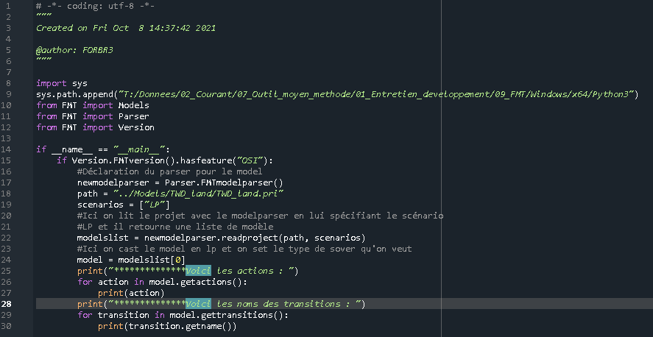
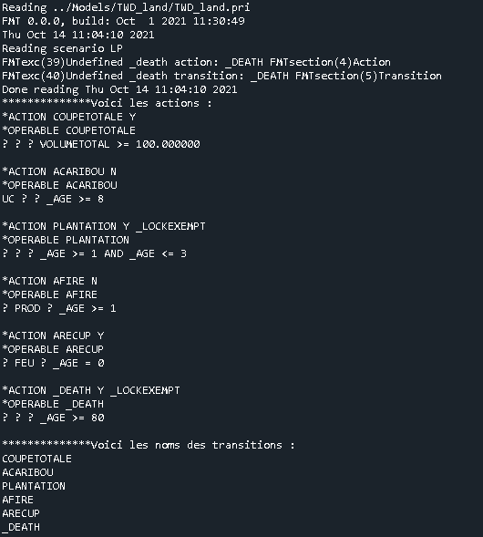
Namespace Core : Exemple
Code :
Sortie :
Notes:
La programmation orientée objet (POO), ou programmation par objet, est un paradigme de programmation informatique. Elle consiste en la définition et l'interaction de briques logicielles appelées objets ; un objet représente un concept, une idée ou toute entité du monde physique, comme une voiture, une personne ou encore une page d'un livre. Il possède une structure interne et un comportement, et il sait interagir avec ses pairs. Il s'agit donc de représenter ces objets et leurs relations ; l'interaction entre les objets via leurs relations permet de concevoir et réaliser les fonctionnalités attendues, de mieux résoudre le ou les problèmes. Dès lors, l'étape de modélisation revêt une importance majeure et nécessaire pour la POO. C'est elle qui permet de transcrire les éléments du réel sous forme virtuelle.

Slide 22
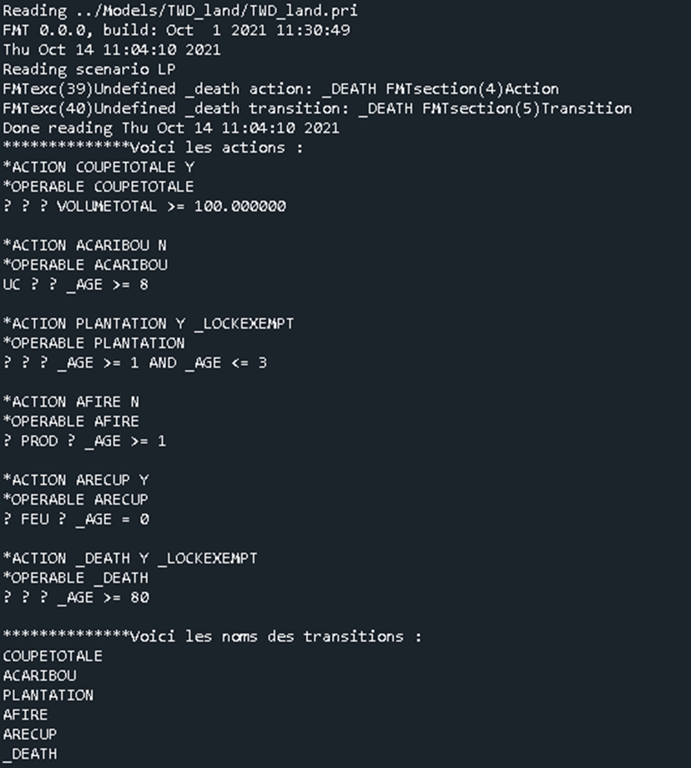
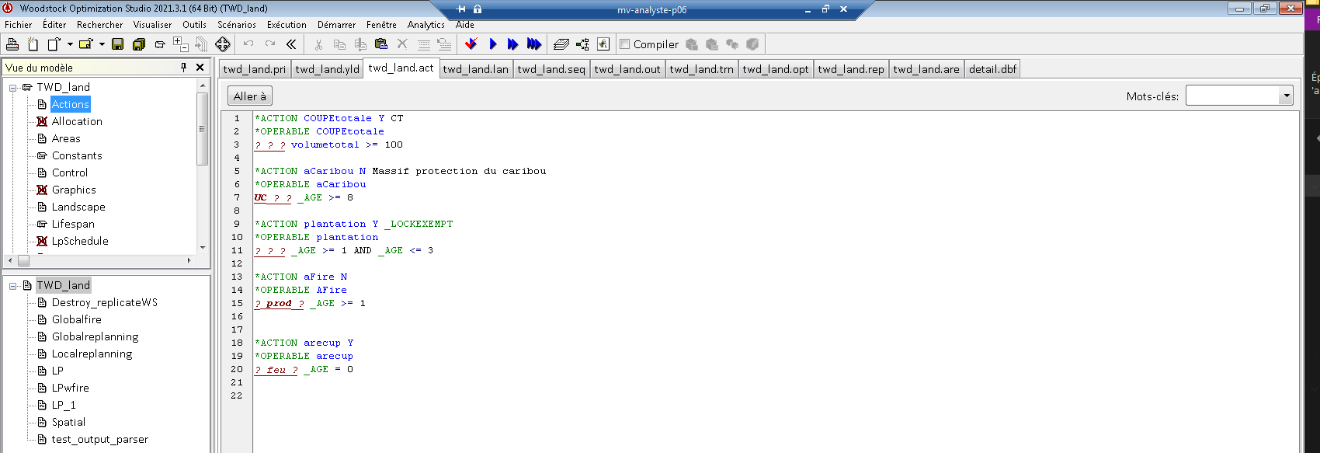
Namespace Core : Exemple
Notes:
La programmation orientée objet (POO), ou programmation par objet, est un paradigme de programmation informatique. Elle consiste en la définition et l'interaction de briques logicielles appelées objets ; un objet représente un concept, une idée ou toute entité du monde physique, comme une voiture, une personne ou encore une page d'un livre. Il possède une structure interne et un comportement, et il sait interagir avec ses pairs. Il s'agit donc de représenter ces objets et leurs relations ; l'interaction entre les objets via leurs relations permet de concevoir et réaliser les fonctionnalités attendues, de mieux résoudre le ou les problèmes. Dès lors, l'étape de modélisation revêt une importance majeure et nécessaire pour la POO. C'est elle qui permet de transcrire les éléments du réel sous forme virtuelle.

Slide 23
Spécificité de FMT
Sensible à la casse
Les informations lu par FMT sont automatique transformé en majuscule pour uniformiser.
Si vous voulez comparer les nom d’éléments de FMT avec un string assurez vous qu’il soit en majuscule.
Notes:
La programmation orientée objet (POO), ou programmation par objet, est un paradigme de programmation informatique. Elle consiste en la définition et l'interaction de briques logicielles appelées objets ; un objet représente un concept, une idée ou toute entité du monde physique, comme une voiture, une personne ou encore une page d'un livre. Il possède une structure interne et un comportement, et il sait interagir avec ses pairs. Il s'agit donc de représenter ces objets et leurs relations ; l'interaction entre les objets via leurs relations permet de concevoir et réaliser les fonctionnalités attendues, de mieux résoudre le ou les problèmes. Dès lors, l'étape de modélisation revêt une importance majeure et nécessaire pour la POO. C'est elle qui permet de transcrire les éléments du réel sous forme virtuelle.

Slide 24
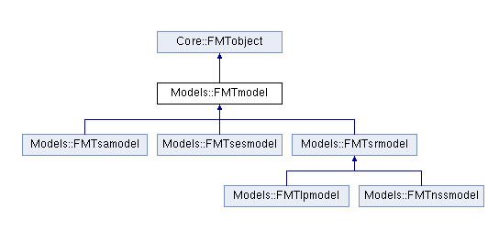
FMTmodel : un modèle pour les gouverner tous
Deux grandes classes de modèles existe dans FMT desquelles découlent chacun deux types de modèles :
Modèle de planification spatialement référencé (FMTsrmodel)
FMTnssmodel (Simulation)
FMTlpmodel (Optimisation)
Modèle de planification spatialement explicite
FMTsesmodel (Simulation)
FMTsamodel (Optimisation)

Slide 25
Optimisation Spatialement Référencé

Slide 26
Optimisation spatialement référencé (FMTlpmodel)
FMTlpmodel est un modèle de planification forestière de type III.
Il permet la résolution et la détermination d’une cédule de planification forestière le tout en se servant de contraintes et d’un objectif définis dans le modèle et/ou par l’utilisateur.
Le graph du model (FMTgraph) est par période et contient toutes les énumérations possibles de développements selon les actions et transitions défini dans le modèle.

Slide 27
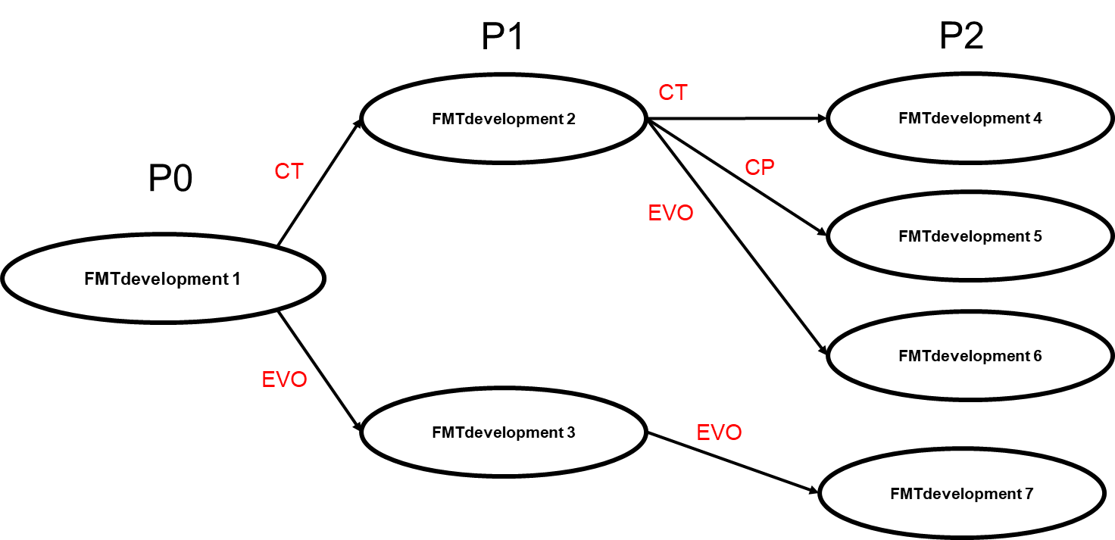
Optimisation spatialement référencé : le graph
Exemple d’un FMTgraph avec des transitions unique pour 2 périodes :
Notes:
Transition unique

Slide 28
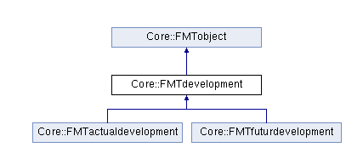
Mais qu’est-ce qu’un FMTdevelopment ?!?!
FMTdevelopment est une classe à la base de FMT. Cette classe représente un peuplement forestier. Elle contient les informations sur les différents attributs des thèmes du modèle (FMTmask), l’âge, la période à laquelle il existe et le lock.
FMTdevelopment est parent de deux classes :
FMTactualdevelopment
FMTfuturdevelopment

Slide 29
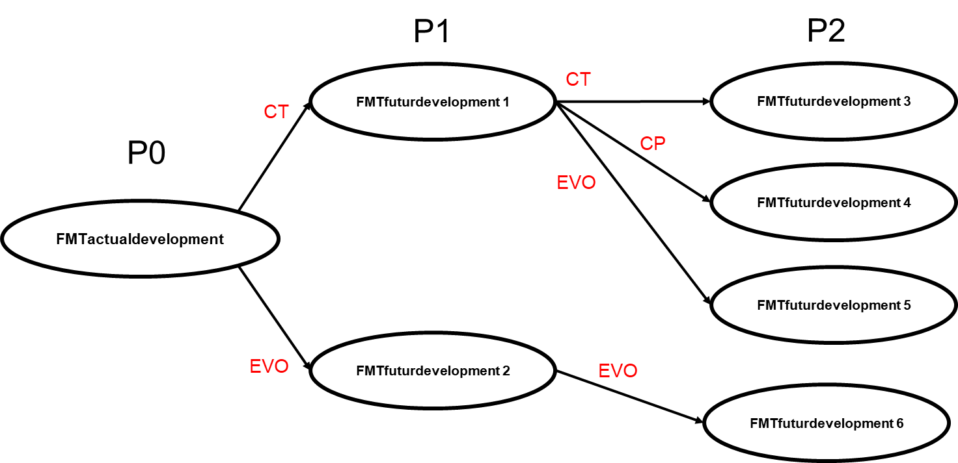
Mais qu’est-ce qu’un FMTdevelopment ?!?!
FMTtheme
Contient toutes les possibilités d’attributs pour un thèmes donnés. Est basé sur la section Landscape.
Section AREA
TH1 TH2 TH3 AGE AREA LOCK
U1 P1 OA1 12 403.28 0
FMTmask
Contient les informations des attributs du peuplement selon les thèmes du modèle

Slide 30
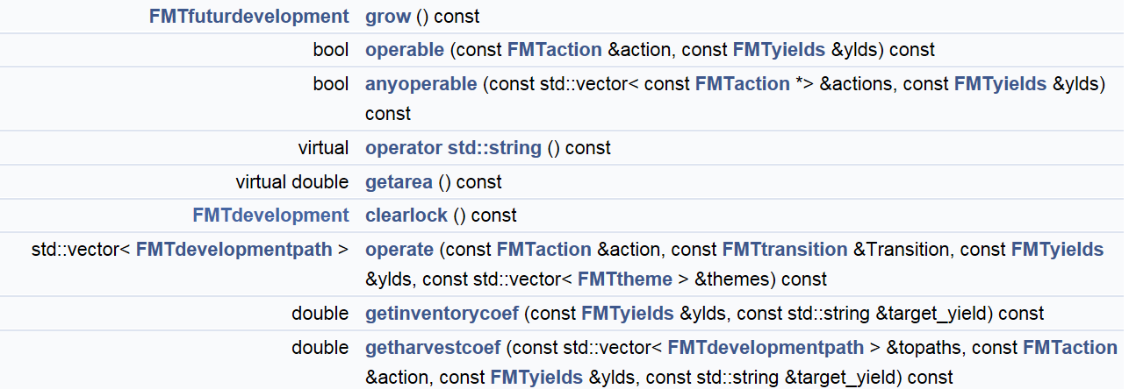
Les principales fonctions de FMTdevelopment
Faire évoluer le peuplement:
Tester les opérabilités à un action :
Opérer le peuplement :
*Ces fonctions sont utilisées à par FMTlpmodel et FMTgraph lors de la construction du FMTgraph quand on appelle la fonction FMTsrmodel::builperiod.

Slide 31
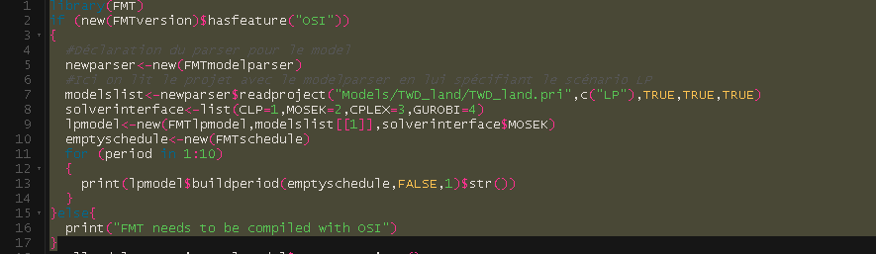
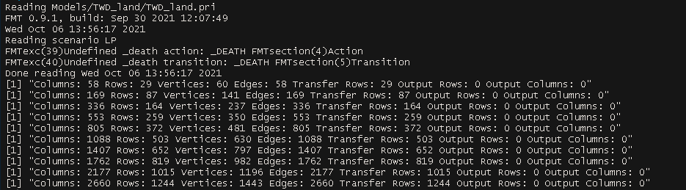
La construction de périodes (fullbuild) (R)
Code :
Sortie :
Notes:
Donc dans le buildperiod, le model pars de la section area et construit le graph et la matrice .

Slide 32
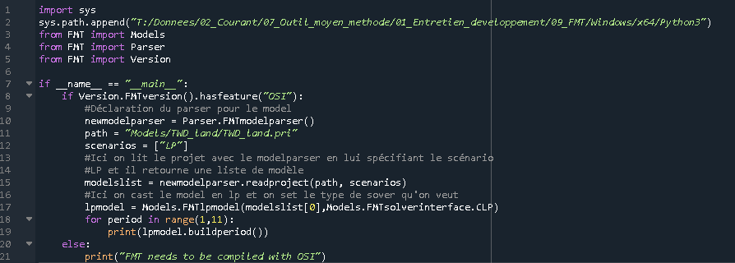
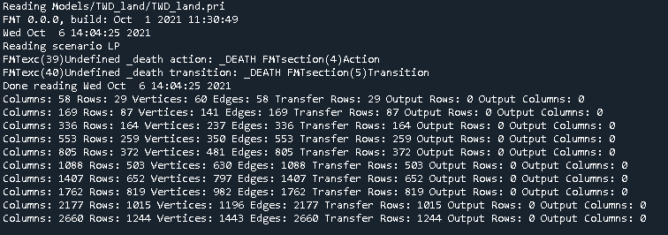
La construction de périodes (fullbuild) (Python)
Code :
Sortie :

Slide 33
Application des contraintes et résolution
Si les contraintes proviennent d’un modèle WS :
On doit utiliser FMTmodel::getconstraint() pour les récupérer.
La première contrainte renvoyée correspond à l’objectif.
Il est possible pour l’utilisateur de lui-même définir/modifier les contraintes et l’objectif, tout comme tous les autres éléments de la classe FMTmodel.

Slide 34
Application des contraintes et résolution
Les fonctions setobjective et setconstraint sont utilisé pour appliqué les contraintes au modèle.
Pour résoudre le modèle :
Possibilité de résoudre une seconde fois après quelques modification de la matrice :
Notes:
Le retour de initialsolve et resolve nous dit si le modèle est optimal

Slide 35
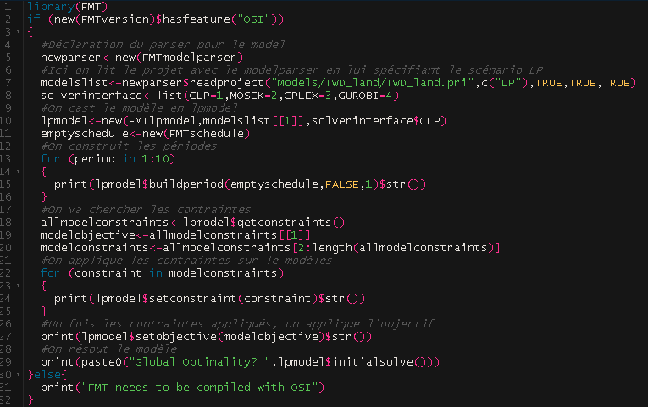
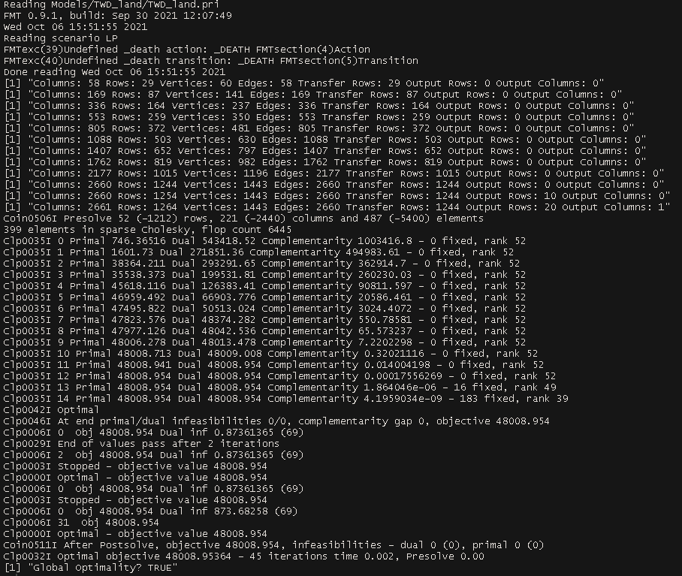
Application des contraintes et résolution (R)
Code :
Sortie :

Slide 36
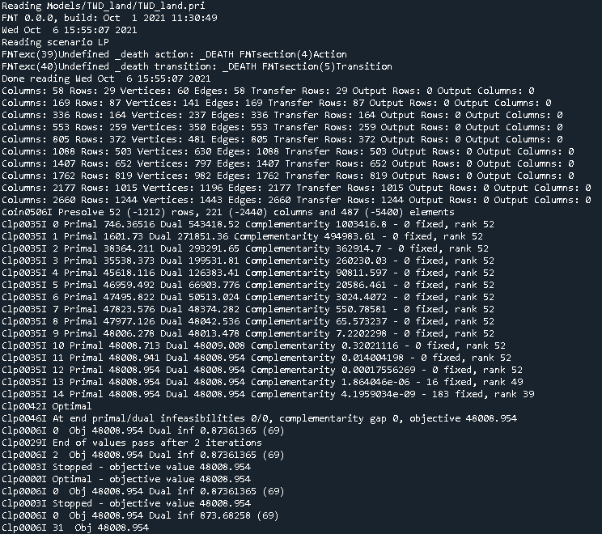
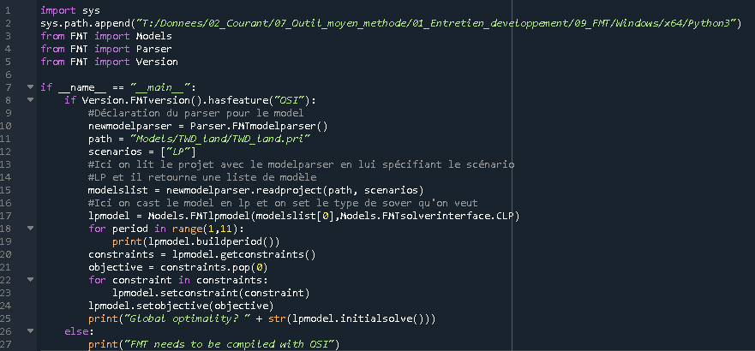
Application des contraintes et résolution (Python)
Code :
Sortie :

Slide 37
Construction de périodes avec une solution existante (partialbuild)
Il est possible d’utiliser des solutions existantes d’un modèle pour construire les périodes de FMTlpmodel.
Dans ce cas, le FMTgraph n’aura que les edges et les vertex utilisés par la solution.
Cela permet d’interroger la solution du modèle quand à certains outputs sans devoir le solutionner une nouvelle fois.

Slide 38
Construction de périodes avec une solution existante (partialbuild)
On doit seulement lire les fichiers de cédule pour le scénario et les passer a à la fonction buildperiod :
Au lieu d’appliquer les contraintes et un objectif, on applique la solution :
Les modèles qui ont beaucoup d’actions LOCKEXEMPT peuvent ne renvoyé des erreurs avec le setsolution car les lock ne sont pas écrit dans la solution. Dans ce cas, on utilise :

Slide 39
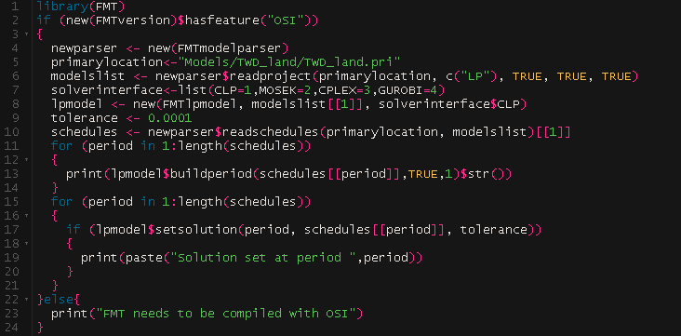
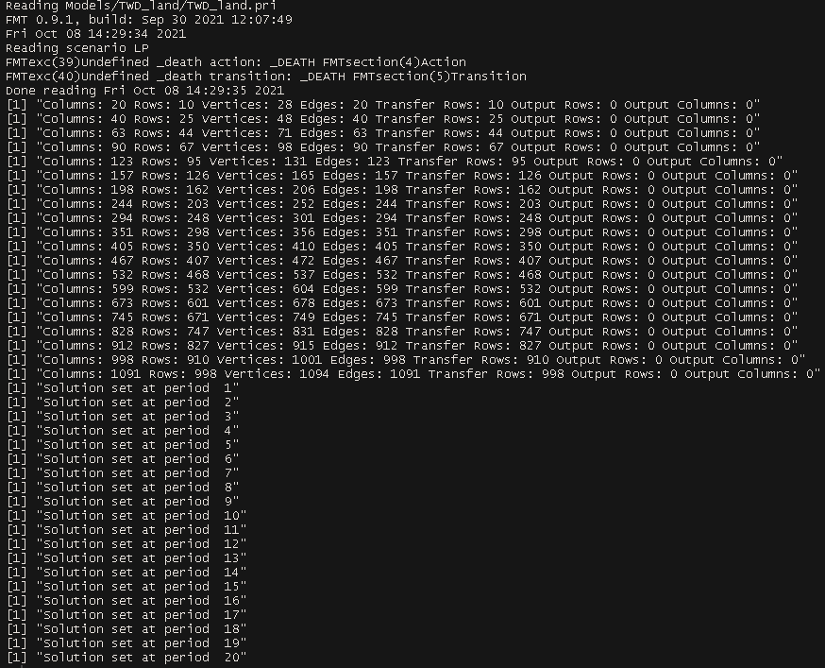
Construction de périodes avec une solution existante (partialbuild)(R)
Code :
Sortie :
Notes:
Il est possible de faire un builperiod sans la cédule, mais cela n’est pas efficient si on veut seulement setter la solution pour aller chercher des outputs. Le deuxième argument de builperiod est forcepartialbuild …..

Slide 40
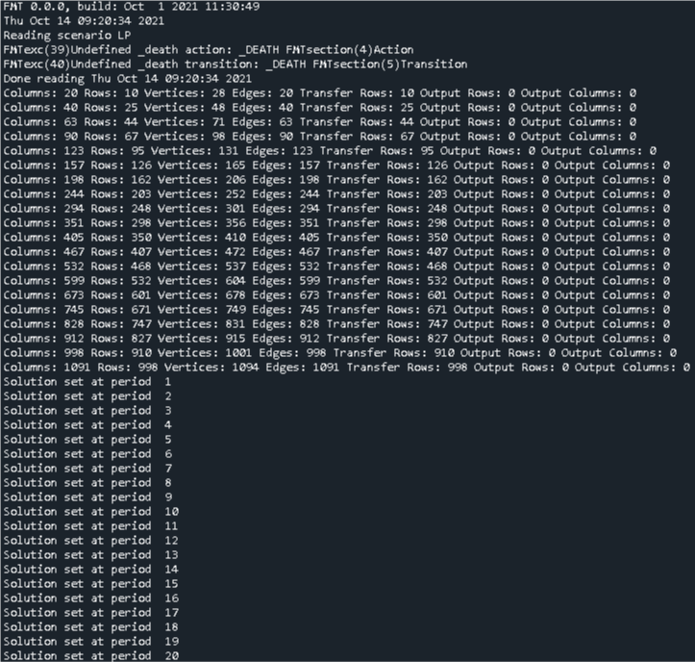
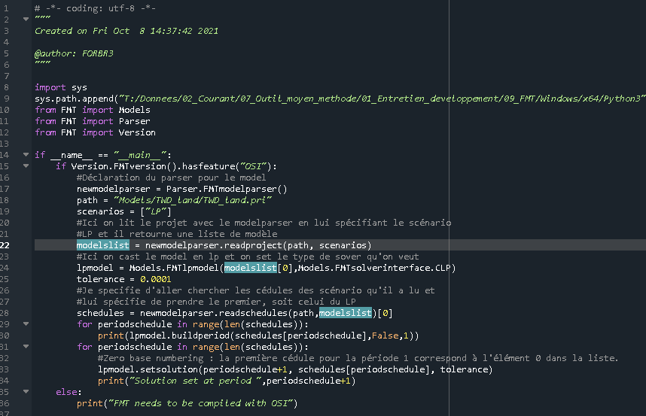
Construction de périodes avec une solution existante (partialbuild)(Python)
Code :
Sortie :

Slide 41
Interroger le modèles une fois solutionner
Plusieurs fonctions existent pour interroger le modèle un fois solutionner. Plusieurs informations utiles peuvent être ainsi extraites du modèle.
On peut interroger de différentes manière pour avoir de l’information sur des outputs.
On peut aussi vouloir la cédule produite à partir de la solution du modèle.

Slide 42
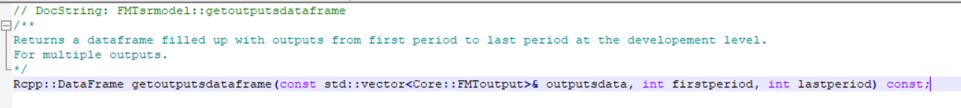
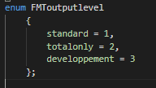
Interroger le modèles quant aux outputs
Seulement pour R :
Pour tout le monde !
FMToutputlevel :
Notes:
Standard == par le targettheme

Slide 43
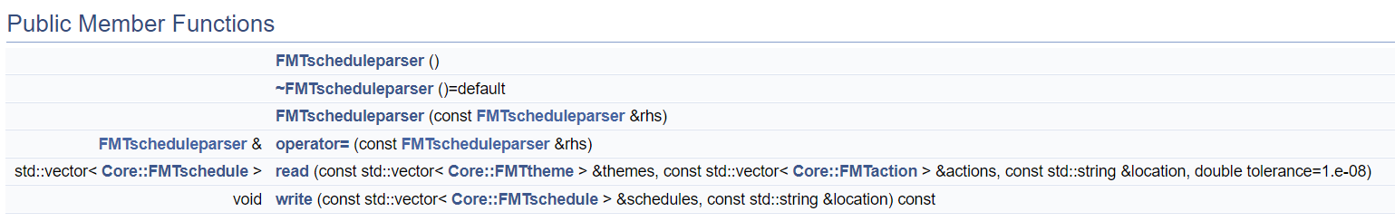
Écrire la cédule
Il faut déclarer un FMTscheduleparser et écrire la cédule à l’aide de ce dernier :
Pour obtenir les FMTschedule d’un modèle, on appelle sur le modèle :

Slide 44
Exercice
Interroger le modèle pour avoir le output oSupREC
Écrire la cédule du modèle après avoir été solutionné.

Slide 45
Fonctions et paramètres spéciaux
PRESOLVE
Quand certains modèles sont très complexe, et long à résoudre, on utilise un presolve sur le modèle.
La fonction renvoi un modèle utilisable avec moins de thèmes, d’actions, de transitions, de yields, d’outputs ou de contraintes dépendamment de ce qui est superflu.
Notes:
This function use a vector of developments and the actual transitions of the model and return new presolved FMTmodel. The function can reduce the number of global themes/actions/transitions/yields/lifespans/outputs/constraints data if the model is badly formulated.

Slide 46
Fonctions et paramètres spéciaux
OUTPUTS POSITIFS DANS LA MATRICE
WS permet d’avoir des valeurs négatives pour un output. Par contre, si l’output est utilisé pour la construction de la matrice(car il est utilisé par une contrainte), lors de l’écriture de la matrice, la variable associé au output devra être >= 0.
Cela peut causer des problèmes avec d’anciens modèles utilisant des Partial. Une fonction existe pour reproduire ce comportement. Elle doit être appelé avant l’application des contraintes au modèle :

Slide 47
Fonctions et paramètres spéciaux
CONVERSION D’ERREURS EN AVERTISSEMENTS
Tous les classes de FMT (sauf exception) sont des FMTobject et partage le même FMTexceptionhandler et FMTlogger. Le premier FMTobject (souvent le Parser) instancie ces deux classes pour la première fois et les partage aux FMTobject créé par la suite.
Parfois l’utilisateur veut ignorer certaines erreurs. Dans ce cas, sur le premier FMTobject créé par l’utilisateur (Parser), on peut utiliser la fonction FMTobject::seterrorstowarnings :
Notes:
Montrer l’inhéritance des FMTobject à toutes les autres classes

Slide 48
Simulation spatialement explicite

Slide 49
Simulation spatialement explicite (FMTsesmodel)
Ce modèle permet de spatialiser les solutions de modèles de programmation linéaire.
Le modèle essaye le plus possible de respecter la cédule produite par le modèle de programmation linéaire en faisant plusieurs itérations de simulation pour sélectionner la meilleure solution.
Dans le futur, nous aimerions implémenter une fonction permettant de simplement faire de la simulation sans avoir besoin de cédule.
49
Notes:
-Say that we have a 80 years old stand.
-For the next 2periods we can simulate is potential states (cut or grow)
-For each of these states we simulate carbon pools / fluxes
-And then optimize the whole graph for general delta carbon
-It will gives a non spatial result but you will get the best recepie to maximize/minimize carbon fluxes

Slide 50
La représentation spatiale dans FMT
La représentation spatiale dans FMT pour les modèles spatialement explicite se fait sous forme de FMTlayer qui peut être comparer à un fichier raster à plusieurs dimensions. Un FMTlayer peut contenir plusieurs type de données selon le besoin.
Dans le cas du FMTsesmodel, on se sert d’une FMTspatialschedule pour représenter la solution. Une FMTspatialschedule est un FMTlayer contenant pour chaque cellule un FMTlinegraph.
50
Notes:
-Say that we have a 80 years old stand.
-For the next 2periods we can simulate is potential states (cut or grow)
-For each of these states we simulate carbon pools / fluxes
-And then optimize the whole graph for general delta carbon
-It will gives a non spatial result but you will get the best recepie to maximize/minimize carbon fluxes

Slide 51
FMTspatialschedule
Cette classe représente une solution spatialement explicit elle est enfaite un FMTlayer<FMTlinegraph>. La fonction ci-dessous permet d’obtenir la valeur de l’objectif et de l’infaisabilité primale de la solution.
Cette solution représente une solution de récolte spatialement explicite sur plusieurs périodes et non seulement une comme le FMTschedule.
51
Notes:
-Say that we have a 80 years old stand.
-For the next 2periods we can simulate is potential states (cut or grow)
-For each of these states we simulate carbon pools / fluxes
-And then optimize the whole graph for general delta carbon
-It will gives a non spatial result but you will get the best recepie to maximize/minimize carbon fluxes

Slide 52
FMTspatialschedule
FMTlinegraph
FMTlinegraph
FMTlinegraph
FMTlinegraph
…
52
Notes:
-Say that we have a 80 years old stand.
-For the next 2periods we can simulate is potential states (cut or grow)
-For each of these states we simulate carbon pools / fluxes
-And then optimize the whole graph for general delta carbon
-It will gives a non spatial result but you will get the best recepie to maximize/minimize carbon fluxes

Slide 53
FMTlinegraph
Chaque pixel possède son linegraph. Chaque nœud représente l’état de la pixel et chaque branche représente une action (clear cut) ou évolution naturelle (Grow).
80
85
5
10
Grow
clear cut
Grow
Contrairement au fonctionnement du FMTlpmodel chaque pixel ne possède pas une énumération de toutes les actions et états potentiel.
53

Slide 54
FMTtransition
Les FMTlinegraph ne permettent pas les transitions multiples. L’utilisateur doit donc transformer ses transitions multiple à des transitions unique.
Multiple
Simple
Clear cut
5 A
85
85
Clear cut
5 A
5B
54
Notes:
-Say that we have a 80 years old stand.
-For the next 2periods we can simulate is potential states (cut or grow)
-For each of these states we simulate carbon pools / fluxes
-And then optimize the whole graph for general delta carbon
-It will gives a non spatial result but you will get the best recepie to maximize/minimize carbon fluxes

Slide 55
FMTtransition
L’utilisateur doit modifier les transitions du modèle pour être en mesure d’utiliser le FMTsesmodel.
La fonction single dans FMTtransition permet de transformer les transitions multiple en transition simple.
La fonction settransitions dans FMTmodel permet de réassigner les nouvelles transitions au modèle.
55
Notes:
-Say that we have a 80 years old stand.
-For the next 2periods we can simulate is potential states (cut or grow)
-For each of these states we simulate carbon pools / fluxes
-And then optimize the whole graph for general delta carbon
-It will gives a non spatial result but you will get the best recepie to maximize/minimize carbon fluxes

Slide 56
FMTeventcontainer
FMTspatialschedule référence aussi les actions réalisées sous forme d’évènement spatiaux temporel qui sont stockées dans le FMTeventcontainer.
FMTevent (partial cut P4)
FMTevent (clear cut P1)
FMTevent (clear cut P3)
56

Slide 57
FMTevent
FMTevent est une représentation d’un bloc de coupe il est composé de:
Son identifiant d’action
Sa période
Les coordonnées ou se trouve l’évènement
Actionid : 2 (Coupe partielle)
Période: 4
Coordonnées : (0,0) (0,1) …
57

Slide 58
La représentation spatiale dans FMT
Les modèles spatialement explicite ont besoin de l’information spatiale présente au début de l’horizon de planification.
Pour ce faire, on doit transformer le fichier vectoriel (carte du modèle) contenant les informations des THEMES, de l’AGE et des LOCK d’un modèle en raster et les lires avec FMT pour obtenir une FMTforest.
Le FMTforest est l’équivalent de la carte du modèle, mais sous forme de FMTlayer qui contient pour chaque cellule un FMTactualdevelopment.
58
Notes:
-Say that we have a 80 years old stand.
-For the next 2periods we can simulate is potential states (cut or grow)
-For each of these states we simulate carbon pools / fluxes
-And then optimize the whole graph for general delta carbon
-It will gives a non spatial result but you will get the best recepie to maximize/minimize carbon fluxes

Slide 59
FMTforest
FMTactualdevelopment
FMTactualdevelopment
FMTactualdevelopment
59
Notes:
-Say that we have a 80 years old stand.
-For the next 2periods we can simulate is potential states (cut or grow)
-For each of these states we simulate carbon pools / fluxes
-And then optimize the whole graph for general delta carbon
-It will gives a non spatial result but you will get the best recepie to maximize/minimize carbon fluxes

Slide 60
La représentation spatiale dans FMT
Pour obtenir une FMTforest à partir d’une carte Woodstock on peut utiliser la fonction suivante du FMTareaparser.
Lecture à partir de la carte shapefile existant.
Lecture à partir de fichiers rasters existants.
60
Notes:
-Say that we have a 80 years old stand.
-For the next 2periods we can simulate is potential states (cut or grow)
-For each of these states we simulate carbon pools / fluxes
-And then optimize the whole graph for general delta carbon
-It will gives a non spatial result but you will get the best recepie to maximize/minimize carbon fluxes

Slide 61
La représentation spatiale dans FMT
L’état spatial initial de la forêt doit être assignée au FMTsesmodel.
En utilisant le fonction interne du FMTsesmodel
61
Notes:
-Say that we have a 80 years old stand.
-For the next 2periods we can simulate is potential states (cut or grow)
-For each of these states we simulate carbon pools / fluxes
-And then optimize the whole graph for general delta carbon
-It will gives a non spatial result but you will get the best recepie to maximize/minimize carbon fluxes

Slide 62
Nouveaux keyword dans les modèles
Pour pouvoir appliquer des contraintes spatiales en plus des contraintes de programmation linéaire, FMT prend 2 keyword que WS ne peut pas interpréter dans la section optimize.
_SIZE
_ADJACENCY
62
Notes:
-Say that we have a 80 years old stand.
-For the next 2periods we can simulate is potential states (cut or grow)
-For each of these states we simulate carbon pools / fluxes
-And then optimize the whole graph for general delta carbon
-It will gives a non spatial result but you will get the best recepie to maximize/minimize carbon fluxes

Slide 63
_SIZE
Voici un exemple de déclaration du mot clés _SIZE :
_SIZE(ACTION*, NEIGHBORSIZE) >= TAILLE EN CELLULLE PÉRIODES**
*Peut aussi être un agrégat d’actions pour soumettre plusieurs actions à la même contraintes et pour qu’elles soient considéré ensemble.
**Périodes représente l’étendue temporelle de la contrainte ex (1.._LENGTH)
63

Slide 64
NEIGHBORSIZE
Représente comment l’évènement de répend spatialement entre les différentes cellules.
64
Notes:
-Say that we have a 80 years old stand.
-For the next 2periods we can simulate is potential states (cut or grow)
-For each of these states we simulate carbon pools / fluxes
-And then optimize the whole graph for general delta carbon
-It will gives a non spatial result but you will get the best recepie to maximize/minimize carbon fluxes

Slide 65
Taille en Cellules
Taille maximale (<=) ou minimale (>=) des évènements des actions spécifiés en nombre de cellules.
Ici un évènement de taille de 5 cellules:
65
Notes:
-Say that we have a 80 years old stand.
-For the next 2periods we can simulate is potential states (cut or grow)
-For each of these states we simulate carbon pools / fluxes
-And then optimize the whole graph for general delta carbon
-It will gives a non spatial result but you will get the best recepie to maximize/minimize carbon fluxes

Slide 66
_ADJACENCY
Voici un exemple de déclaration du mot clés _ADJACENCY :
_ADJACENCY(ACTION*, GREENUP) >= DISTANCE PÉRIODES**
*Peut aussi être un agrégat d’actions pour soumettre plusieurs actions à la même contraintes et pour qu’elles soient considéré ensemble.
**Périodes représente l’étendue temporelle de la contrainte ex (1.._LENGTH)
66

Slide 67
Distance
La distance représente la distance minimale (>=) ou maximale (<=) d’adjacence entre deux évènements en nombre de cellules.
Par exemple si la distance >= 3:
Voisins (2 cellules)
Pas Voisins (4 cellules)
67
Notes:
-Say that we have a 80 years old stand.
-For the next 2periods we can simulate is potential states (cut or grow)
-For each of these states we simulate carbon pools / fluxes
-And then optimize the whole graph for general delta carbon
-It will gives a non spatial result but you will get the best recepie to maximize/minimize carbon fluxes

Slide 68
Green up
Nombre de périodes pour lesquelles on considère un évènement voisin d’un autre évènement.
Par exemple si le Green up = 3:
FMTevent (partial cut P3)
Voisins
FMTevent (clear cut P1)
FMTevent (partial cut P4)
Pas Voisins
68
Notes:
-Say that we have a 80 years old stand.
-For the next 2periods we can simulate is potential states (cut or grow)
-For each of these states we simulate carbon pools / fluxes
-And then optimize the whole graph for general delta carbon
-It will gives a non spatial result but you will get the best recepie to maximize/minimize carbon fluxes

Slide 69
Greedyreferencebuild: intrants
La fonction greedyreferencebuild à besoin d’une solution spatialement référencée pour fonctionner décrite par la classe FMTschedule qui désigne les développements sur lesquelles une action est réalisée pour une période.
69
Notes:
-Say that we have a 80 years old stand.
-For the next 2periods we can simulate is potential states (cut or grow)
-For each of these states we simulate carbon pools / fluxes
-And then optimize the whole graph for general delta carbon
-It will gives a non spatial result but you will get the best recepie to maximize/minimize carbon fluxes

Slide 70
Greedyreferencebuild: intrants
On peut obtenir un FMTschedule à partir d’un FMTsrmodel avec la fonction getsolution()
On doit spécifier la période.
On peut spécifier si on veut que la solution comprenne des lock ou non.
70
Notes:
-Say that we have a 80 years old stand.
-For the next 2periods we can simulate is potential states (cut or grow)
-For each of these states we simulate carbon pools / fluxes
-And then optimize the whole graph for general delta carbon
-It will gives a non spatial result but you will get the best recepie to maximize/minimize carbon fluxes

Slide 71
Greedyreferencebuild: intrants
La fonction greedyreferencebuild est une fonction du FMTsesmodel qui permet de construire une solution spatialement explicit pas à pas pour chaque période en utilisant une solution spatialement référencée.
FMTSchedule est l’intrant principal (calendrier récolte du FMTlpmodel) .
Randomiterations est le nombre d’itérations maximal de l’heuristique réalisées lorsqu’ aucune améliorations de l’objectif ou infaisabilité primale est faite.
Seed est le nombre sur lequel le FMTsesmodel se base pour la génération de blocs de coupes de façon pseudo aléatoire.
71
Notes:
-Say that we have a 80 years old stand.
-For the next 2periods we can simulate is potential states (cut or grow)
-For each of these states we simulate carbon pools / fluxes
-And then optimize the whole graph for general delta carbon
-It will gives a non spatial result but you will get the best recepie to maximize/minimize carbon fluxes

Slide 72
Greedyreferencebuild: fonctionnement
Génération
#itérations < #maximal d’itérations
Évaluation
Meilleure
Moins bonne
Conserve
#itérations = 0
Rejette
++#itérations
Sortie
#itérations équivalente à #maximal d’itérations
72
Notes:
-Say that we have a 80 years old stand.
-For the next 2periods we can simulate is potential states (cut or grow)
-For each of these states we simulate carbon pools / fluxes
-And then optimize the whole graph for general delta carbon
-It will gives a non spatial result but you will get the best recepie to maximize/minimize carbon fluxes

Slide 73
Greedyreferencebuild: Sortie
La fonction retourne l’information liées à la meilleure solution. Les information sont sous forme de map.
Clé | Description
Objective | Valeur de la fonction objectif de la solution spatialement explicite.
Primalinfeasibilities | Valeur de l’infaisabilité primale des contraintes spatiales et non spatiale. Une valeur prêt de 0 signifie que la solution est réalisable à 100%.
Total | Proportion de la superficie de la cédule passée en intrant qui est réalisée dans la solution.
« Actionname x» | Proportion de la superficie de l’action x de la cédule passée en intrant qui est réalisée dans la solution.
73
Notes:
-Say that we have a 80 years old stand.
-For the next 2periods we can simulate is potential states (cut or grow)
-For each of these states we simulate carbon pools / fluxes
-And then optimize the whole graph for general delta carbon
-It will gives a non spatial result but you will get the best recepie to maximize/minimize carbon fluxes

Slide 74
Utilisation du FMTsesmodel (Spatialyexplicitsimulation.py)
Code :
Sortie :

Slide 75
Utilisation du FMTsesmodel (Spatialyexplicitsimulation.R)
Code :
Sortie :

Slide 76
Résolution du greedyreferencebuild (Spatialyexplicitsimulation.py)
Itération 0 (première solution):
L’infaisabilité primale est de 0 (solution 100% réalisable).
La valeur de l’objectif de la solution est de 39464.52.
Après 10 solutions:
L’ infaisabilité primale est de 0 (solution 100% réalisable).
La valeur de l’objectif de la solution est de 44085.32.
Amélioration de la valeur de la fonction objective (augmente) donc le modèle est en maximisation.

Slide 77
Réponse du greedyreferencebuild (Spatialyexplicitsimulation.py)
Les statistiques de la meilleure solution trouvée pour P1 sont affichés:
L’action caribou est spatialisé à 89% de la solution spatialement référencée (p1).
L’action coupe totale est spatialisée à 87% de la solution spatialement référencée (p1).
La valeur de la fonction objectif est de 36648 (p1).
L’infaisabilité primale est de 0 donc la solution est réalisable à 100 % (p1).

Slide 78
Réponse du greedyreferencebuild (Spatialyexplicitsimulation.py)
Informations sur l’optimisation:
Stalled signifie qu’aucune amélioration n’a pu être réalisée après x nombre d’itérations qui ont données des solutions équivalentes et que le processus se termine normalement.
Stuck signifie que l’heuristique n’est plus en mesure d’améliorer la solution après le nombre de randomiterations que l’utilisateur a spécifié et que le processus se termine normalement.

